Slide 1
【实训练习】
创建一个2行3列的数组，数组元素赋值如下：
1.00 2.00 3.00
4.00 5.00 6.00
(1) 将该二维数组改成一维数组，元素为1.00、2.00、3.00、4.00、
5.00、6.00。
(2) 将该二维数组转置为如下形式：
1.00 4.00
2.00 5.00
3.00 6.00

Slide 2
作业：完成3页到20页的操作VI

Slide 3
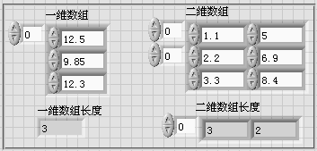

1. 数组大小
其功能是返回输入数组每个维度中元素的个数。

Slide 4

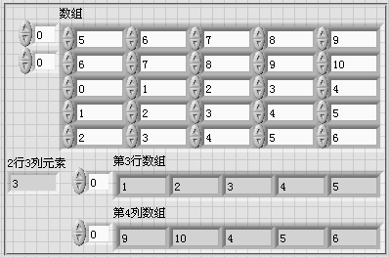
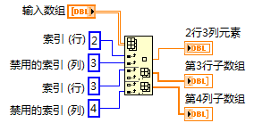
2. 索引数组
返回给定位置的元素或子数组。

Slide 5

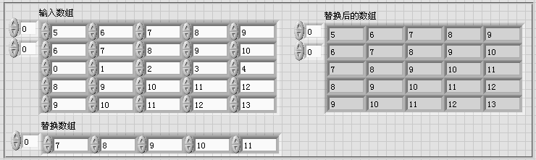

3. 替换数组子集
把一个数组的元素或者子数组替换成新的输入的元素或数组。该函数有4个输入端口，分别是原输入数组、行索引、列索引和要替换的新的元素或数组，当输入端“n维数组”接入数组后，函数会自动生成n个索引端口。替换后的数组在数组在大小和类型上完成一致。

Slide 6

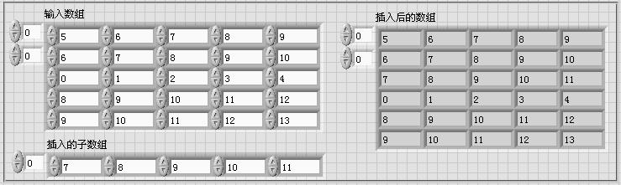
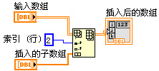
4. 数组插入
在指定位置往原输入数组中插入元素或子数组。

Slide 7

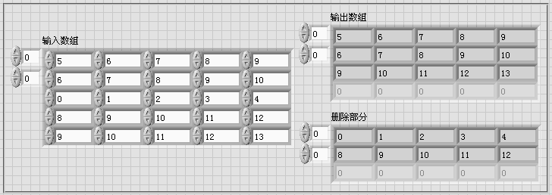

5. 删除数组元素
删除指定位置的元素或子数组，返回新数组和删除部分。

Slide 8

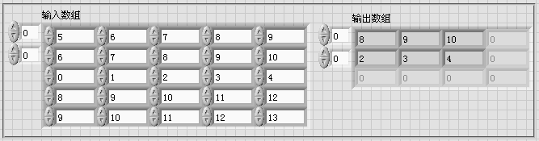
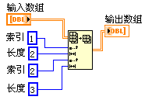
6. 数组子集
返回指定位置的元素或子数组。函数有3个输入端口，第1个是原数组；第2个是起始位置索引；第3个是长度。输出端口是返回的子数组或元素。如果输入索引号等于或大于实际数组长度，则返回空数组。如果返回长度未设置，则缺省的长度是从起始索引号到数组末端。可以通过下拉箭头返回多个子数组。

Slide 9

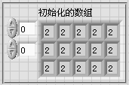

7. 初始化数组
按照给定值和维数创建并初始化数组。函数有2 个输入端口，第1个为初始值，给定了数组所有元素的初始值；第2个是数组维数。

Slide 10

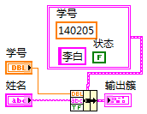
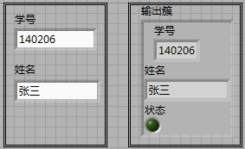
2. 捆绑
将相互关联的不同数据类型的数据项组成一个簇，或者给簇中某个元素赋值，而无须为所有元素指定新值。
捆绑函数有两种常用使用方法：
（1）当捆绑函数的“簇”输入端连接了一个输入参数簇时，输入元素的端口数目自动调整为与该参数簇所含元素数相同，此时函数的功能相当于替换输入簇中的指定元素，从“输出簇”端口生成替换后的新簇，没有接入替换元素的原簇元素保持不变，替换的元素数据类型必须与簇中元素一一对应。

Slide 11
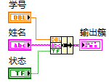
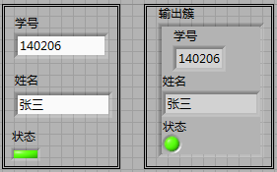
2. 捆绑
将相互关联的不同数据类型的数据项组成一个簇，或者给簇中某个元素赋值，而无须为所有元素指定新值。
捆绑函数有两种常用使用方法：
（2）当捆绑函数的“簇”输入端未连接簇时，捆绑函数将元素0~n-1捆绑成一个簇，从“输出簇”中输出。接入输入端口的元素顺序决定了该元素在簇中的顺序。

Slide 12

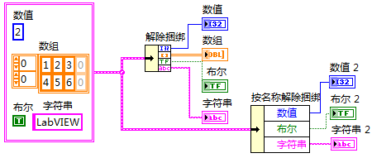
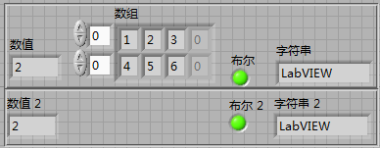
3. 按名称解除捆绑
把已命名簇中的元素按指定的元素名称从簇中提取出来。
与解除捆绑函数相比，该函数不必在簇中记录元素的顺序，同时不要求元素个数和簇中元素个数匹配，因此应用比较灵活。

Slide 13

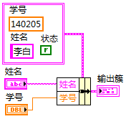

4. 按名称捆绑
按照簇中元素的名称替换簇中的元素，其功能类似于“捆绑”函数。与捆绑函数不同的是，该函数是按名称而不是按簇中元素的位置引用簇元素。

Slide 14

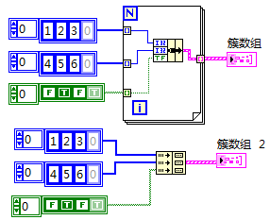
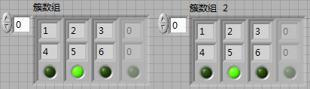
6. 索引与捆绑簇数组
输入数组x～z为任意数目的一维数组，它们的数组元素类型不必相同。索引与捆绑簇数组函数将输入的n个一维数组中的第i个元素提取出来，组成第i个簇，直至有一个数组结束为止，然后将这些簇组成一个一维数组。生成的簇数组的长度与输入数组中长度最短的一个数组相等，长数组中剩余的数据被忽略。
两种通过索引多个数组得到簇数组的方式
循环结构和捆绑函数方式
索引与捆绑簇数组

Slide 15
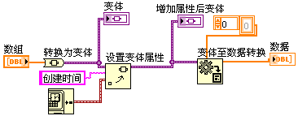
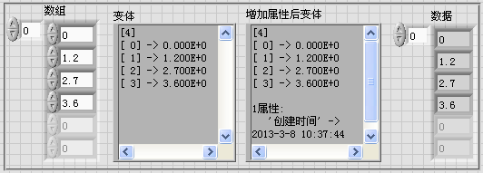
变体的应用示例

Slide 16
【作业】
用For循环和While循环分别实现100以内的奇数之和，即1+3+5+…99。

Slide 17
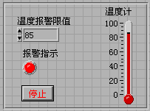
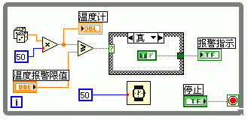
条件结构应用举例
例利用条件结构编写温度采集报警程序，当采集温度高于设定值时产生报警。
前面板和程序框图

Slide 18
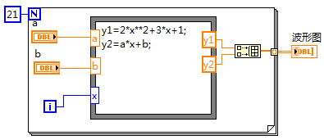
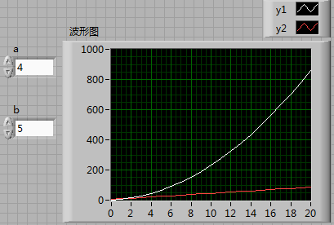
2. 公式节点的语法
每个赋值中赋值运算符（=）的左侧仅可有一个变量。每个赋值必须以分号(;)结束。注释内容可通过/*…*/封闭起来。
LabVIEW公式节点主要有以下几种语句：变量声明语句、赋值语句、条件语句、循环语句、Switch语句、控制语句。
3. 应用举例
完成y1=2x²+3x+1，y2=a*x+b的运算，其中，x的取值为0～20的整数值

Slide 19
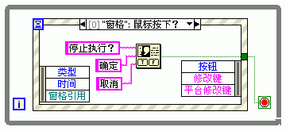

事件结构的应用
例利用事件结构演示用鼠标单击前面板窗口时，发生鼠标按下事件并处理鼠标按下事件。
事件结构VI的程序框图
询问对话框

Slide 20
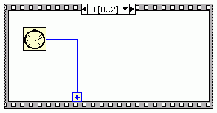

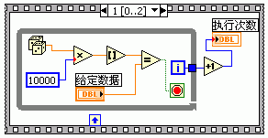
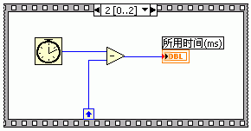
顺序结构应用举例
例5.6 计算生成等于某个给定值的随机数据所用时间。
层叠式顺序结构VI的程序框图

